Slide 1
Алгоритмы решения заданий ОГЭ
«Географические явления и процессы в геосферах»
Учитель географии
Загородняя Татьяна Акимовна
Лицей №1 Г. Славянск на Кубани
Краснодарский край

Slide 2
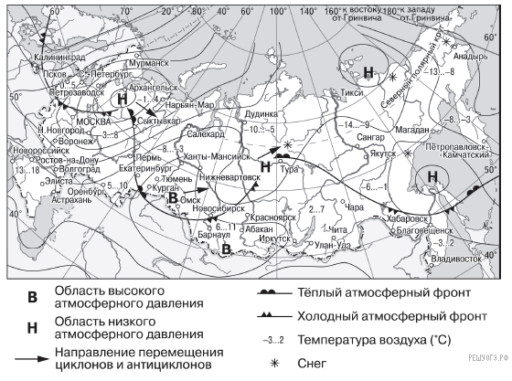

Slide 3
Синоптическая карта
Географическая карта, на которую цифрами и символами нанесены результаты наблюдений на сети метеорологических станций в определенные моменты времени

Slide 4
Синоптические карты могут основываться на спутниковых или радиолокационных снимках, записях измерительных приборов на метеорологических станциях и компьютерном анализе.
Их анализ является основной операцией, дающей возможность для последующего прогноза погоды

Slide 5
Для выполнения задания
Атмосферные фронты- теплый и холодный
Циклон
Антициклон

Slide 6
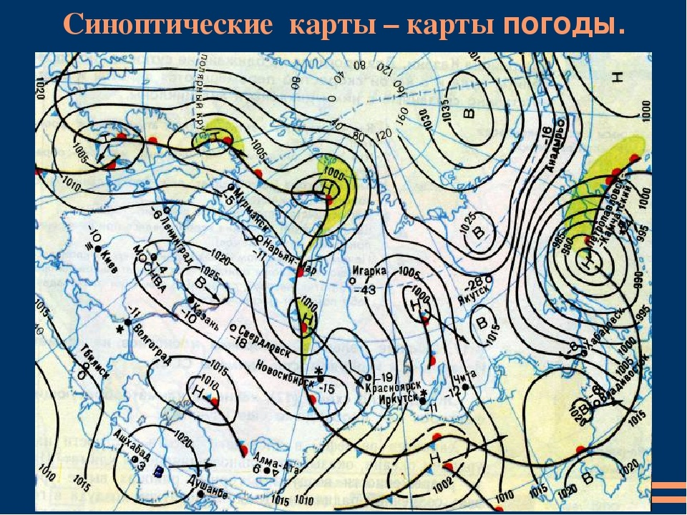

Slide 7
Изотермы — линии на погодной карте, в каждой точке которых сохраняется одинаковая температура.
Изотахи — линии на погодной карте, в каждой точке которых сохраняется одинаковая скорость ветра.
Изобары – линии , соединяющая точки с одинаковым атмосферным давлением.

Slide 8
Погода
Состояние нижних слоев атмосферы в данном месте и в данное время

Slide 9
Метеорологические элементы
1.температура воздуха
2. атмосферное давление
3. ветер
4.влажность воздуха
5.облачность
6.атмосферные осадки

Slide 10
Солнечные лучи ,падая на земную поверхность ,нагревают ее, а затем от нагретой воды и суши прогревается воздух нижнего слоя атмосферы – тропосферы.

Slide 11
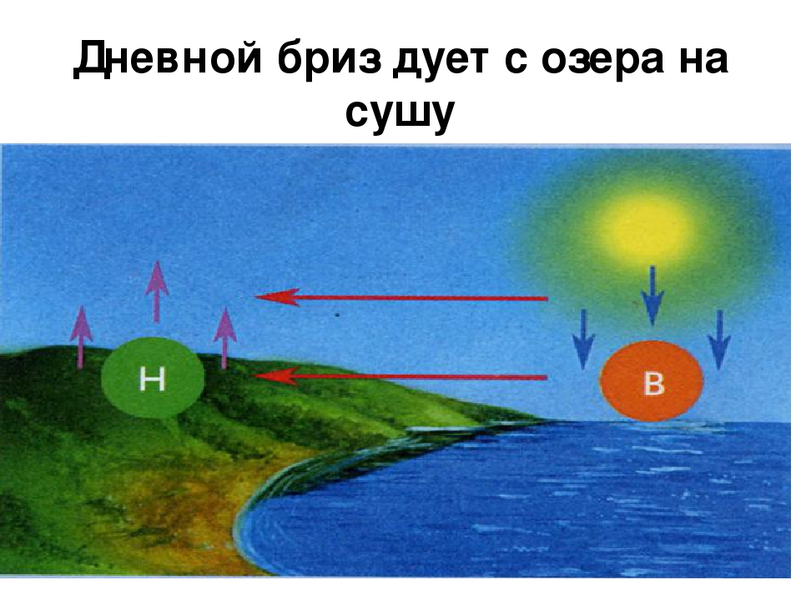

Slide 12
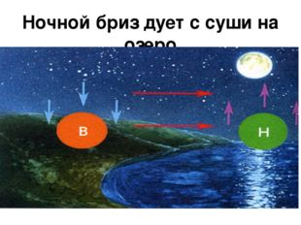

Slide 13
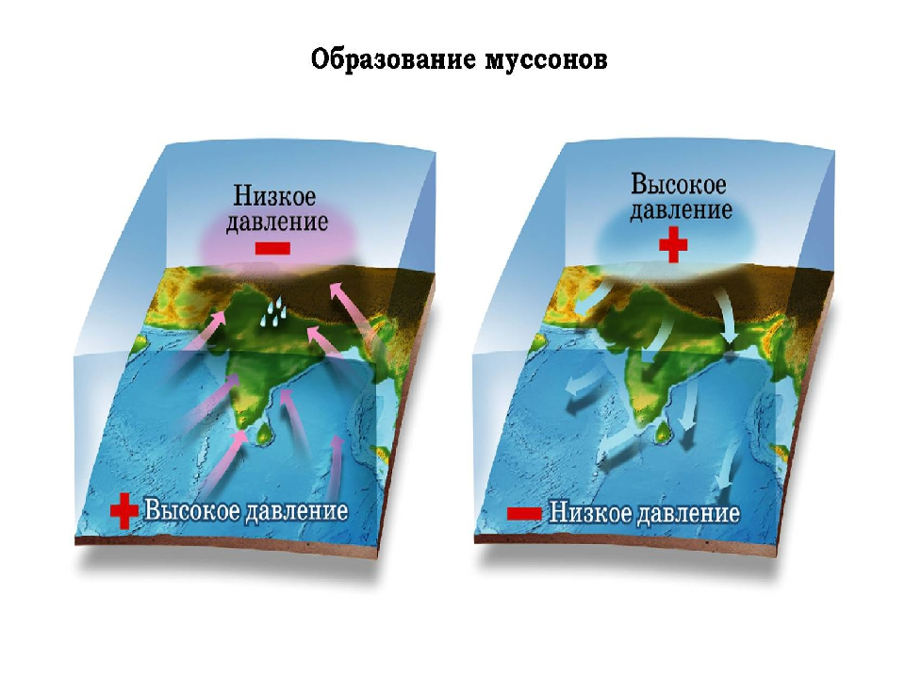

Slide 14
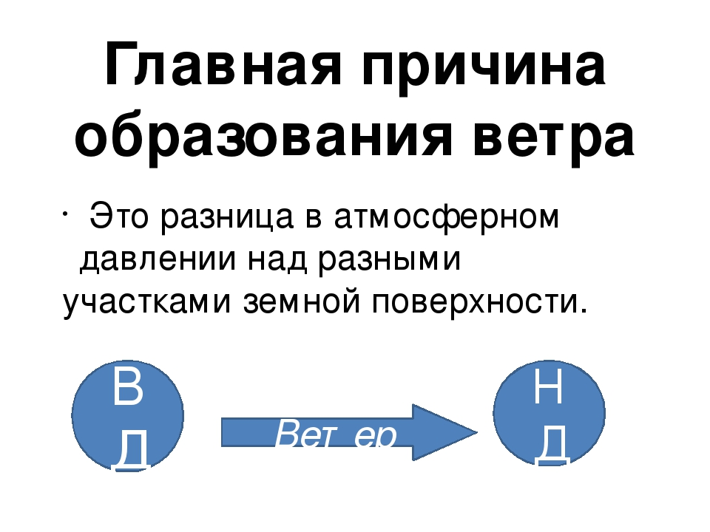

Slide 15
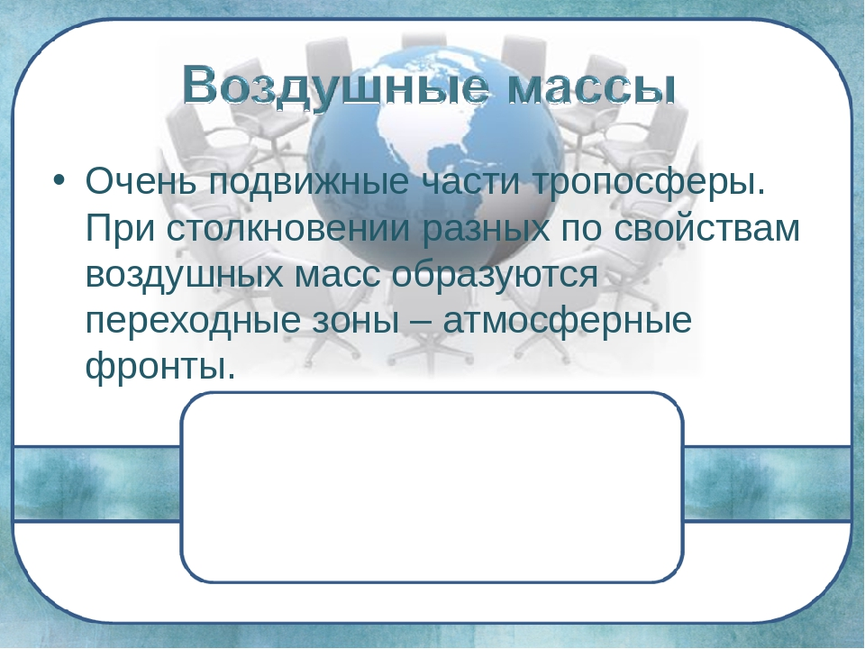

Slide 16
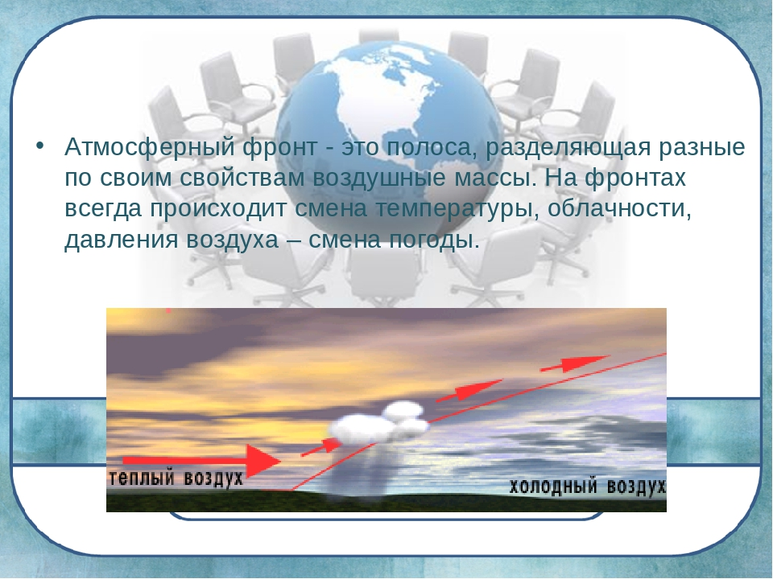

Slide 17
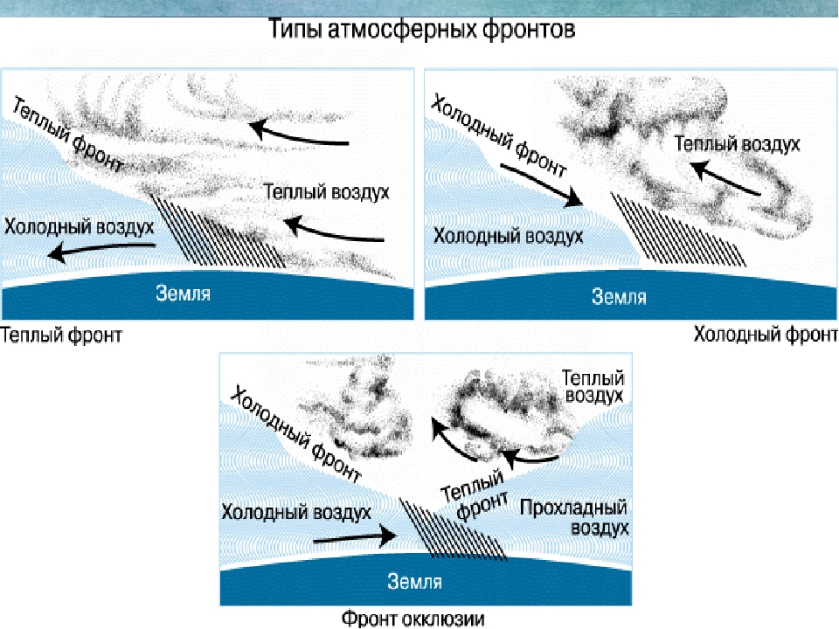

Slide 18
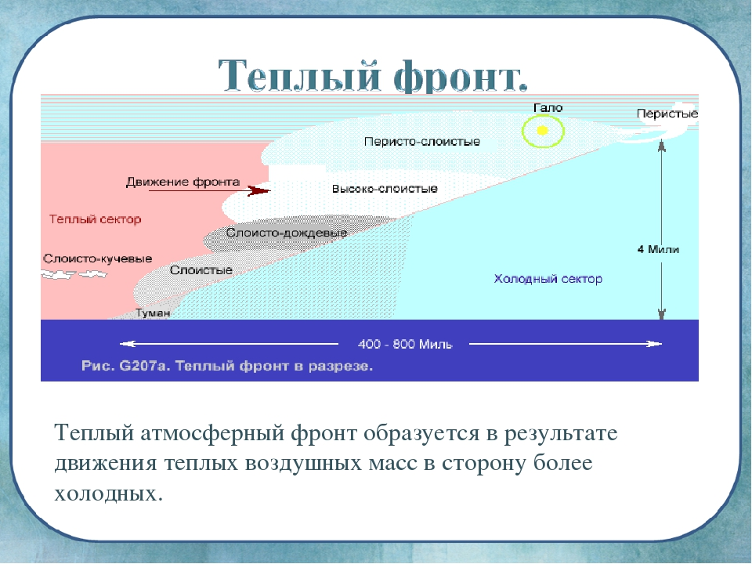

Slide 19
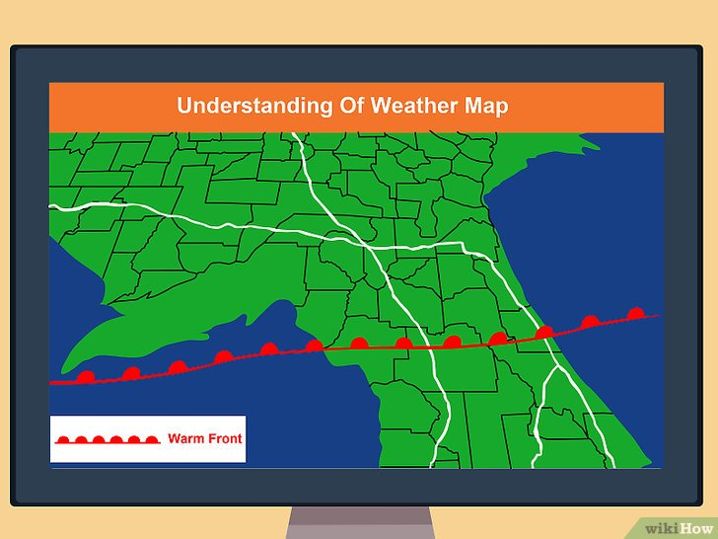
Красная линия с полукружиями на одной стороне обозначает теплый фронт. Сторона, на которой они расположены, указывает на направление движения теплого фронта.

Slide 20
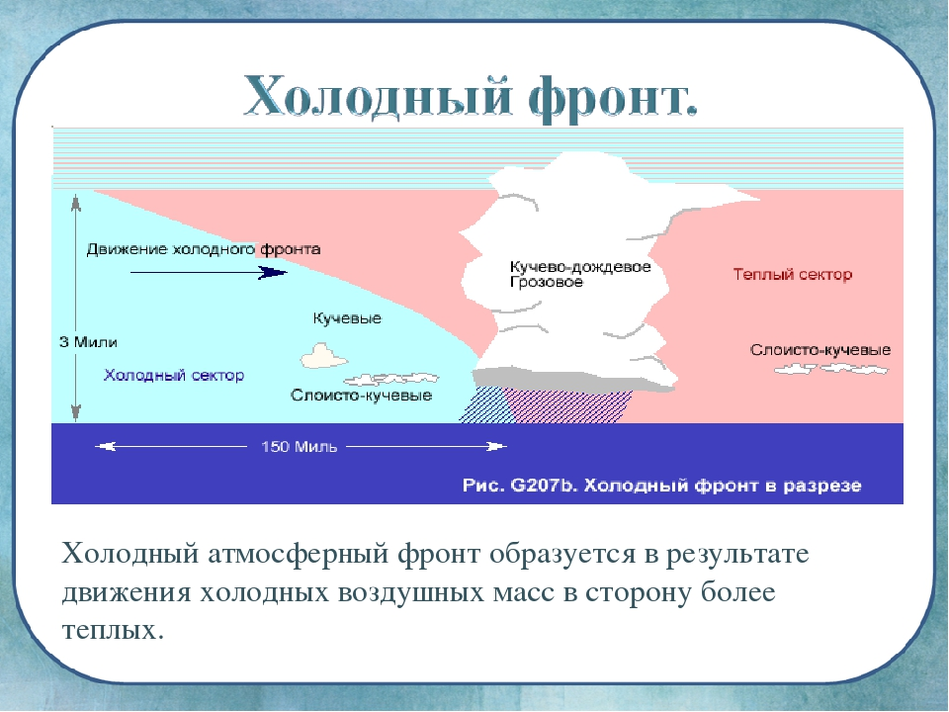

Slide 21
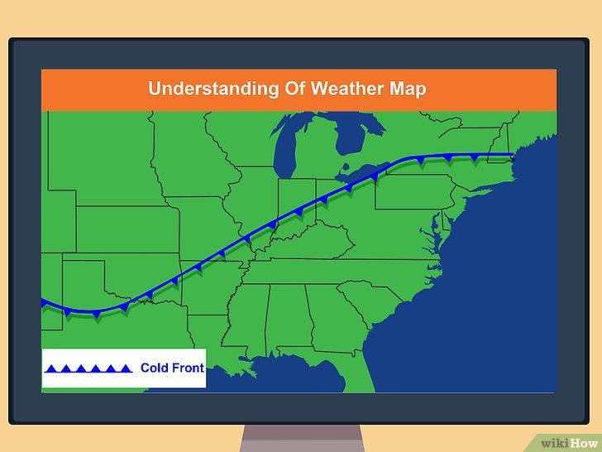
Синие линии с треугольниками на одной стороне используются на картах погоды для изображения холодных фронтов. Вершины треугольников указывают направление, в котором движется холодный фронт

Slide 22
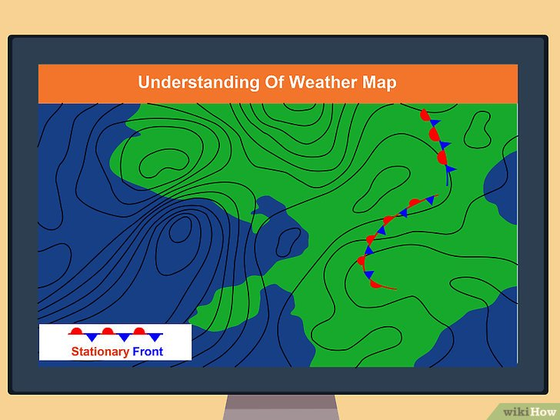
Полукруги с одной стороны и треугольники с другой указывают на то, что фронт не двигается ни в каком направлении.

Slide 23
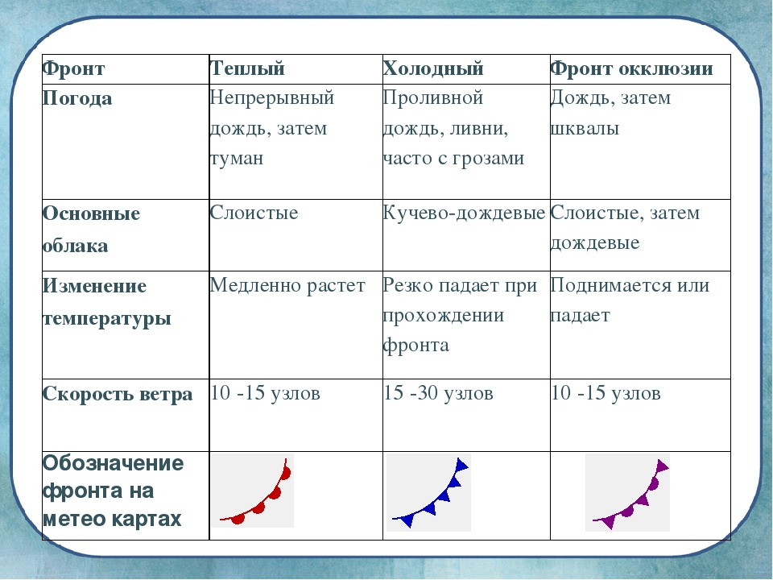

Slide 24
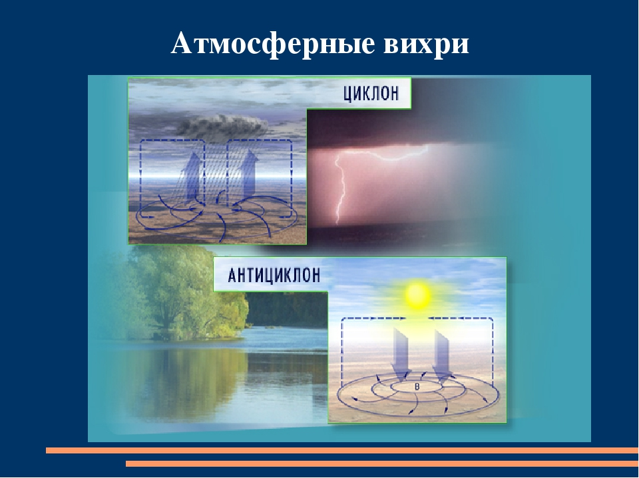

Slide 25
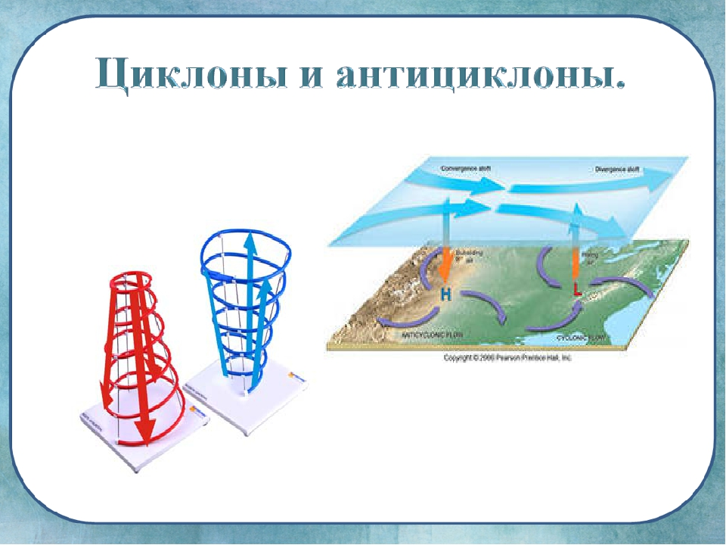

Slide 26
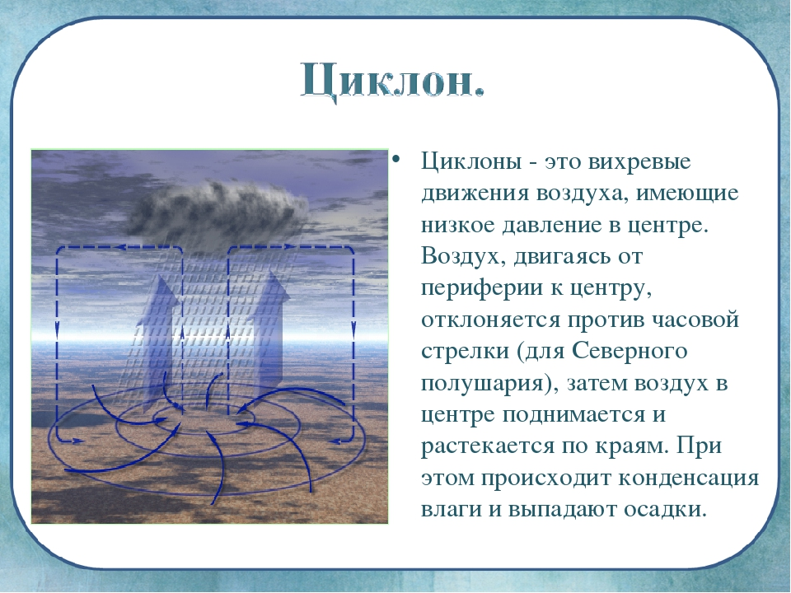

Slide 27
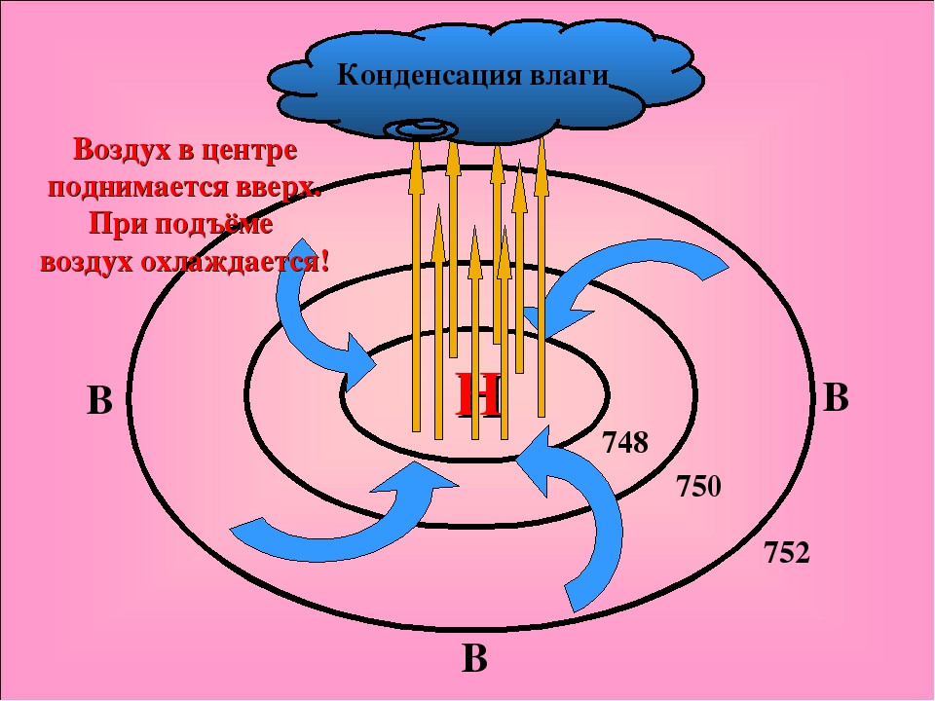

Slide 28
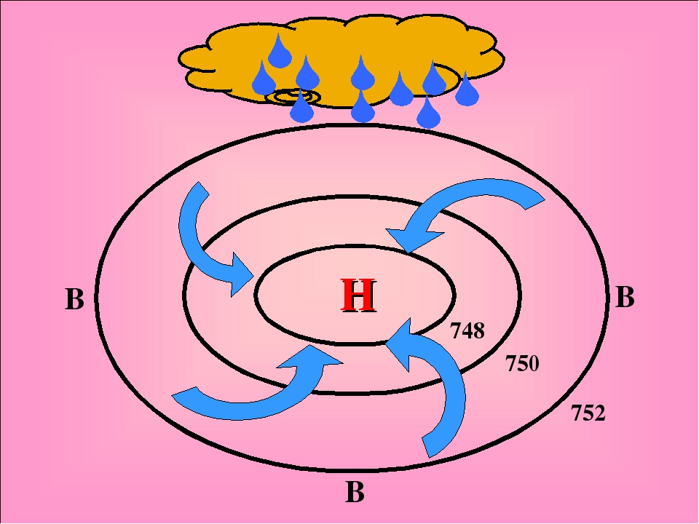

Slide 29
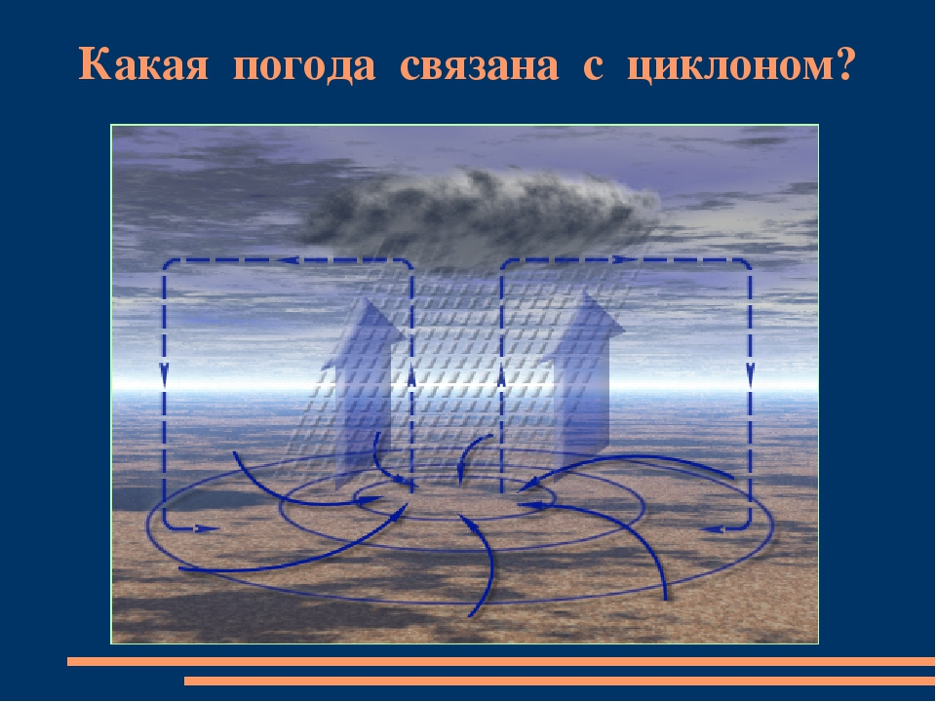

Slide 30
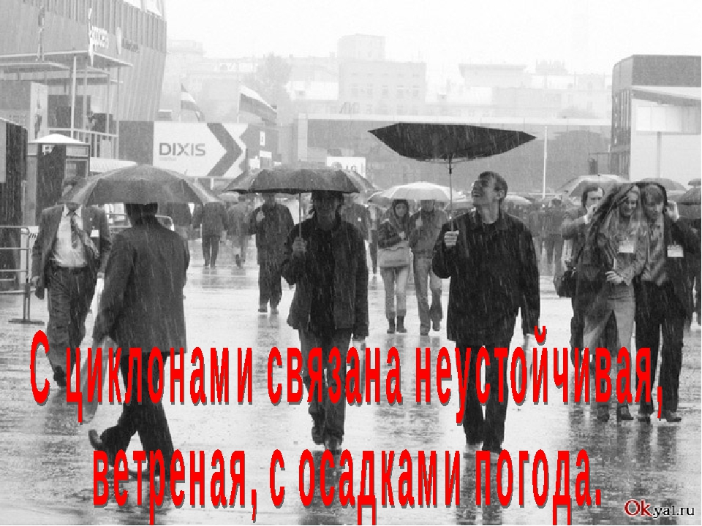

Slide 31


Slide 32
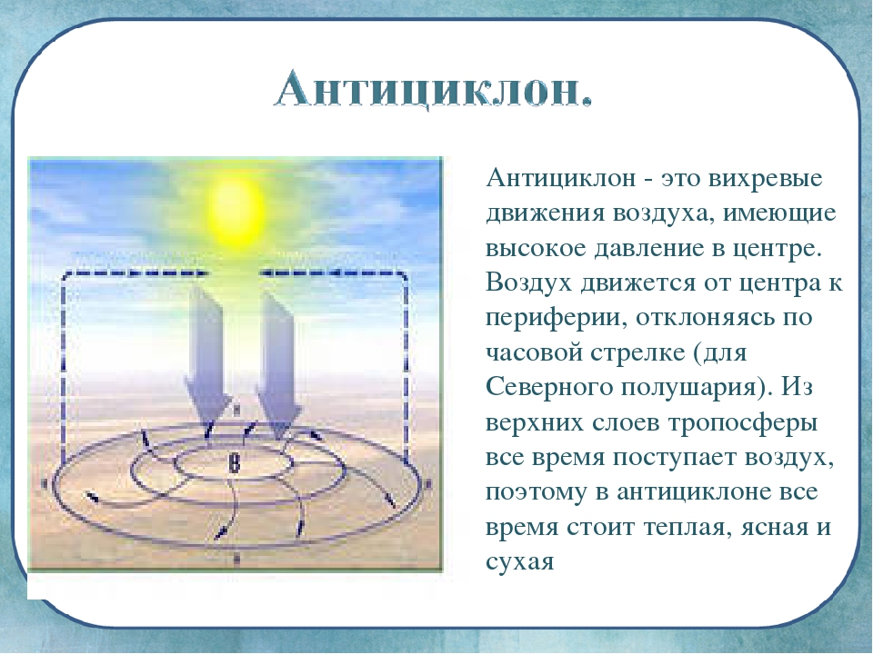

Slide 33
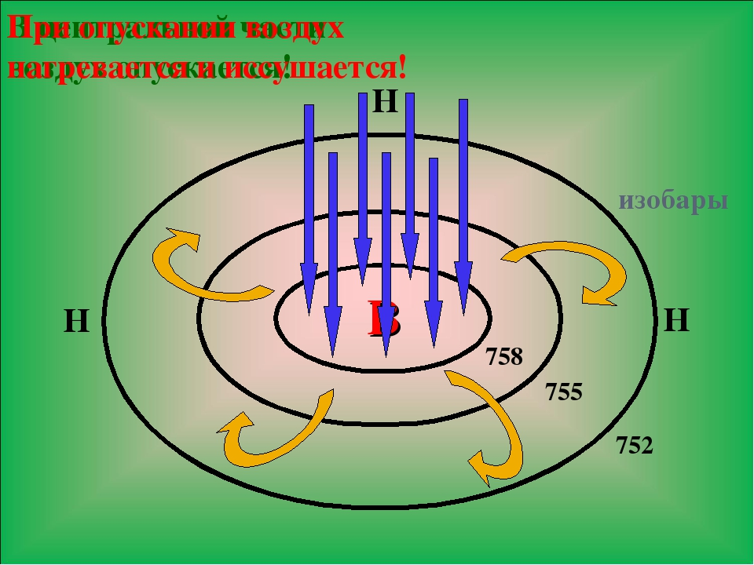

Slide 34
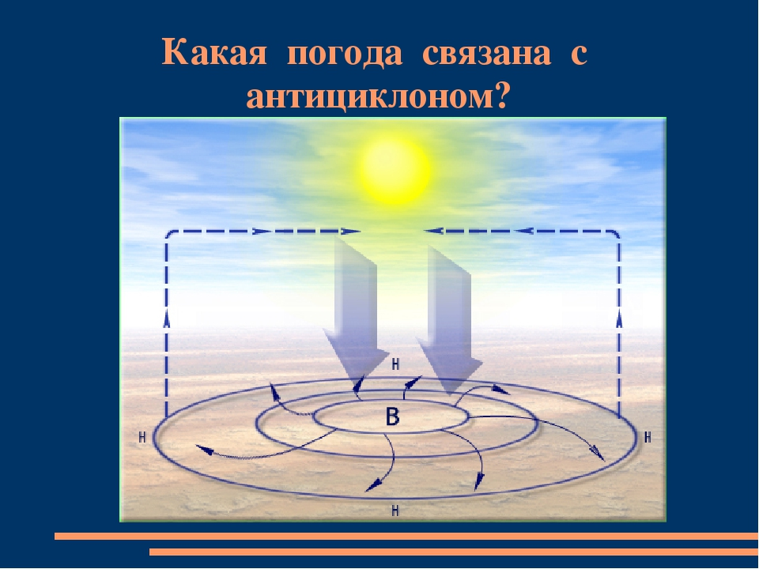

Slide 35
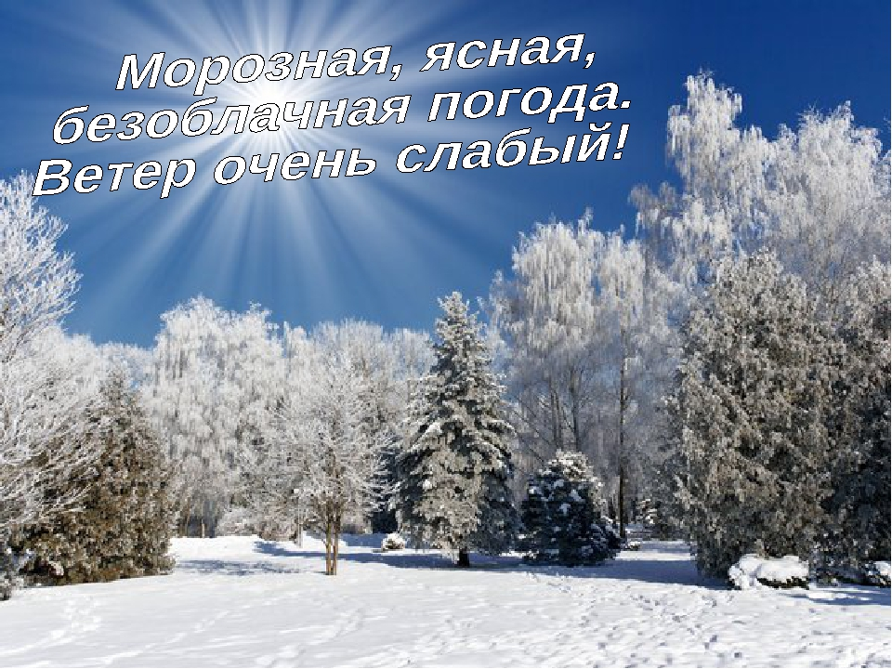
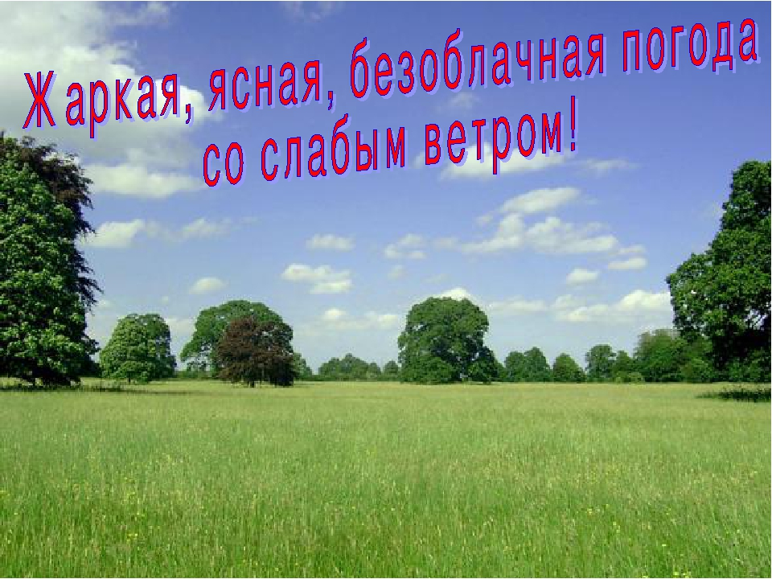

Slide 37
Какой из перечисленных городов, показанных на карте, находится в зоне действия циклона?
1) Архангельск
2) Омск
3) Новосибирск
4) Иркутск

Slide 38
Какой из перечисленных городов, показанных на карте, находится в зоне действия антициклона?
1) Архангельск
2) Омск
3) Магадан
4) Якутск

Slide 39
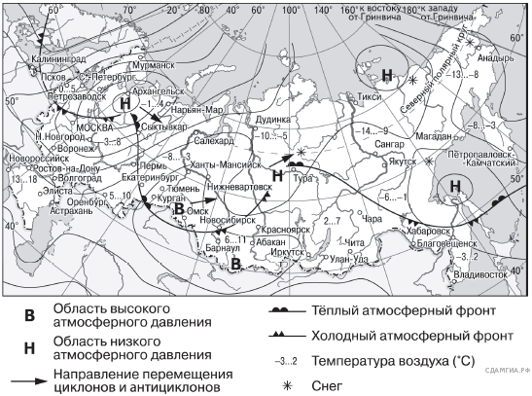

Slide 40
Карта погоды составлена на 18 апреля. В каком из показанных на карте городов на следующий день наиболее вероятно существенное потепление?
1) Калининград
2) Курган
3) Нижний Новгород
4) Благовещенск

Slide 41
Спасибо за внимание.

